Slide 1
Концепции программных решений
Доц. Сидорова Н.П.

Slide 2
Проблема
Ни распределенные, ни сетевые операционные системы не соответствуют
определению понятия распределенных систем, данному ранее. Распределенные операционные системы не предназначены для управления набором независимых компьютеров, а сетевые операционные системы не дают представления одной согласованной системы.

Slide 3
Программное обеспечение промежуточного уровня
Многие современные распределенные системы построены в расчете на этот дополнительный уровень, который получил название программного обеспечения промежуточного уровня.
Решение заключается в том, чтобы поместить между приложением и сетевой операционной системой промежуточный уровень программной поддержки (middleware services), обеспечивающий дополнительное абстрагирование. Потому этот уровень и называется промежуточным. Он находится между приложением и сетевой операционной системой.
Основная задача этого ПО — скрыть разнообразие базовых платформ от приложений. Для решения этой задачи многие системы промежуточного уровня предоставляют более или менее полные наборы служб предполагают использование своих интерфейсов для доступа к этим службам.

Slide 4
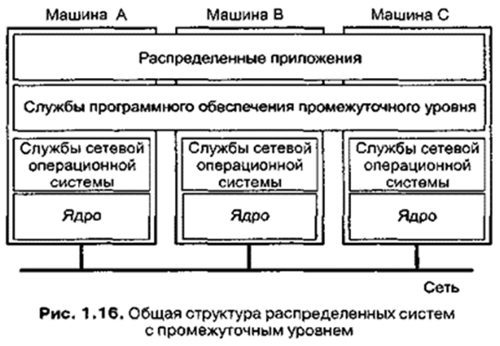
Архитектура РИС с промежуточным уровнем
ПО промежуточного уровня не управляет каждым узлом, эта работа по-прежнему приходится на локальные операционные системы.

Slide 5
Назначение программ промежуточного уровня
облегчение доступа приложений к ресурсам. Такая функциональность важна прежде всего для разработчиков информационных систем, поскольку позволяет им большую часть времени уделять созданию бизнес-логики, а не разработке механизмов доступа к ресурсам.
ускорение процессов взаимодействия. Действительно, ПО, специально спроектированное для обеспечения взаимодействия, как правило, обладает лучшей производительностью по сравнению с неспециализированным решением, созданным разработчиком.

Slide 6
Свойства программ промежуточного уровня
Сервис ПО промежуточного слоя отвечает потребностям широкого ряда приложений многих прикладных областей.
Сервис ПО промежуточного слоя должен иметь реализации для разных платформ.
Сервис ПО промежуточного слоя является распределенным
В идеале, сервис ПО промежуточного слоя поддерживает стандартный протокол
Сервис ПО промежуточного слоя должен поддерживать стандартный API.

Slide 7
Примеры сервисов промежуточного уровня
Управление представлением: менеджер форм, менеджер графики, менеджер печати.
Вычисления: сортировка, математические расчеты, сервисы интернационализации (для манипуляции с символами и строками), служба времени.
Управление информацией: служба каталогов, файловый менеджер, реляционные СУБД, объектно-ориентированные СУБД.
Коммуникации: передача сообщений по схеме "точка-точка", удаленный вызов процедур, управление очередями сообщений, электронная почта, электронный обмен данными.
Средства управления: менеджер транзакций, диспетчер ресурсов.
Управление системой: служба уведомления о событиях, сервис аутентификации, сервис аудита, сервис криптозащиты.

Slide 8
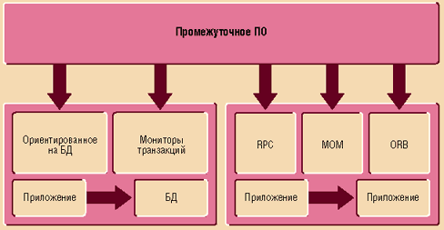
Классификация сервисов промежуточного слоя

Slide 9
Middleware для работы с БД и мониторы транзакций
Важнейшая его функция - предоставление API для доступа к локальным или удаленным базам. При этом от разработчика оказываются скрыты не только особенности ОС, но и локальность базы данных.
К этому типу ППО относятся средства реализации спецификаций ODBC (Object Database Connectivity), OLE DB, JDBC (Java Object Database Connectivity). Средства ODBC, в частности, дают разработчику некоторый "базовый" набор функций, поддерживаемых различными серверами реляционных баз данных. Программист, использующий этот API, не заботится о том, к какому серверу он обращается, - эти функции переложены на ODBC, что позволяет уделять больше внимания основной логике создаваемого приложения.

Slide 10
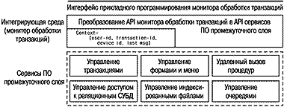
Архитектура монитора транзакций
Мониторы обработки транзакций (TPM) оптимизируют работу системы. TPМ располагаются между клиентом и сервером БД и являются вторым уровнем трехзвенной архитектуры. Клиентское приложение инициирует транзакцию в мониторе. Тот, в свою очередь, запускает при необходимости транзакцию базы данных, получает ее результат и перенаправляет его обратно клиентскому приложению

Slide 11
Менеджер очереди
Менеджер очереди - это специализированный менеджер ресурсов, обеспечивающий хранение запросов в долговременной памяти (на диске) с целью гарантированной поддержки надежного межпроцессного взаимодействия и гарантированного выполнения транзакций. Основные операции менеджера очередей - помещение запроса в очередь и выборка запроса из очереди. Менеджер распределенных очередей обеспечивает гарантированную передачу запросов из одной очереди в другую. Возможен вызов удаленного менеджера очередей.

Slide 12
Менеджер форм
Менеджер форм поддерживает обработку экранных форм. Он отвечает за отображение форм на экране и управляет вводом при о работе с экранными формами.

Slide 13
Преимущества ТРМ
обладают большей переносимостью (так как в их используются ПО, которое переносимо само по себе, например, OSF DCE,CICS)
интегрируют сервисы таким образом, чтобы они были доступны через упрощенные или унифицирован­ые API
включает средства системного управления и мониторинга. Они позволяют отображать состояние транзакции или запросов, следить за показателями производительности системы и настраивать ее параметры

Slide 14
Middleware для взаимодействия между активными приложениями
RPC
MOM
ORB

Slide 15
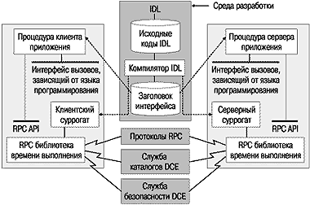
Модель RPC
Модель удаленного вызовах процедур (Remote Procedure Calls, RPC). При вызове такой процедуры параметры прозрачно передаются на удаленную машину, где, собственно, и выполняется процедура, после чего результат выполнения возвращается в точку вызова процедуры

Slide 16
Транспортная подсистема – управление исходящими и входящими соединениями. – поддержка понятия «граница сообщения» для транспортных протоколов, не поддерживающих его непосредственно (TCP). – поддержка гарантированной доставки для транспортных протоколов, не поддерживающих ее непосредственно (UDP).
Пул потоков (только для вызываемой стороны). Предоставляет контекст выполнения для вызванного по сети кода.
Маршалинг (также называется «сериализация»). Упаковка параметров вызовов в поток байт стандартным образом, не зависящим от архитектуры (в частности, от порядка байт в слове). В частности, ему могут подвергаться массивы, строки и структуры, на которые указывают параметры-указатели.
Шифрование пакетов и наложение на них цифровой подписи.
Аутентификация и авторизация. Передача по сети информации, идентифицирующей субъект, осуществляющий вызов.
В некоторых реализациях RPC (.NET Remoting) границы подсистем являются открытыми полиморфными интерфейсами, и возможно написать свою реализацию почти всех перечисленных подсистем. В других реализациях (DCE RPC в Windows) это не так.

Slide 17
Ограничения RPC
Использование RPC накладывает определенные ограничения на тип связи между приложениями. Дело в том, что в RPC применяется синхронный механизм взаимодействия: запрашивающее приложение выдает запрос и ждет ответа. На время ожидания приложение оказывается заблокированным. В связи с этим развертывать основанные на RPC приложения представляется целесообразным в локальных сетях, где время ответа обычно не очень велико.
RPC является механизмом взаимодействия, ориентированным на соединение. Это означает, что, если запрашиваемое приложение недоступно или неактивно в настоящий момент, RPC будет функционировать некорректно. В связи с этим RPC не может быть применена в глобальных сетях, так как вероятность недоступности приложения в этом случае достаточно велика.

Slide 18
МОМ
МОМ - Message Orientet middleware
Основной режим взаимодействия при использовании MOM - асинхронный
В основе систем передачи сообщений лежит технология очередей сообщений: приложения обмениваются информацией не непосредственно друг с другом, а используя специальные буферы (очереди). В случае необходимости обмена данными программа пересылает их в принадлежащую ей очередь и продолжает функционирование. Доставку сообщения по назначению и его хранение обеспечивает специальное ПО - МОМ. При этом MOM, как правило, может работать на разных программно-аппаратных платформах и с использованием различных сетевых протоколов.

Slide 19
Преимущества использования МОМ
Многоплатформность достигается за счет минимизации функций, выполняемых клиентской частью, а поддержка различных протоколов - за счет использования внутреннего протокола обмена информацией. Разработчику же предоставляется несложный и высокоуровневый API для работы с очередями сообщений.
Использование MOM позволяет смешивать различные режимы связи в пределах одной транзакции. Это свойство является достаточно важным при проектировании больших систем со сложной бизнес-логикой. Наличие очередей сообщений гарантирует доставку информации: в случае сбоев или отказов в сети, а также при отказе серверов будет обеспечено либо сохранение сообщения до восстановления соединения, либо его повторная передача, или же будет произведен поиск нового пути в обход отказавшего участка.
ППО очередей сообщений позволяет назначать им приоритеты, обеспечивая первоочередную доставку тех, что имеют более высокий приоритет. Таким образом удается реализовать несколько "виртуальных" систем передачи сообщений, где сеть с меньшим приоритетом не оказывает влияния на доставку сообщений в более высокоприоритетной сети

Slide 20
Модели промежуточного уровня
Модель распределенных объектах (distributed objects). Идея распределенных объектов состоит в том, что каждый объект реализует интерфейс, который скрывает все внутренние детали объекта от его пользователя. Интерфейс содержит методы, реализуемые объектом. Все, что видит внешний процесс, — это интерфейс.

Slide 21
ORB
ORB - Object Request Broker
ORB управляют обменом сообщениями в сети и выполняет функции интеллектуального посредника,
т. е. принимает запросы от клиента (клиентского приложения), осуществляет поиск и активизацию удаленных объектов, которые принципиально могут ответить на запрос, и передает ответ объектам запрашивающего приложения
ORB поддерживает объектную модель, ставшую де-факто стандартом при разработке больших информационных систем. В настоящее время на рынке конкурируют стандарт CORBA и технология COM корпорации Microsoft.

